Slide 1
Развивающая среда логопедической группы и логопедического кабинета
Выполнила:
Учитель-логопед
МБДОУ № 102
Т.Н. Бабченко

Slide 2
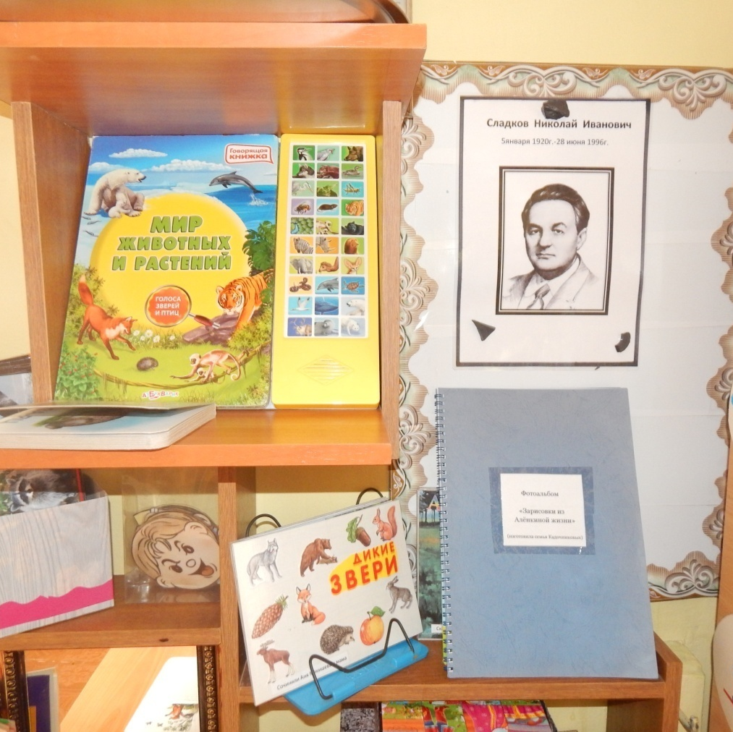
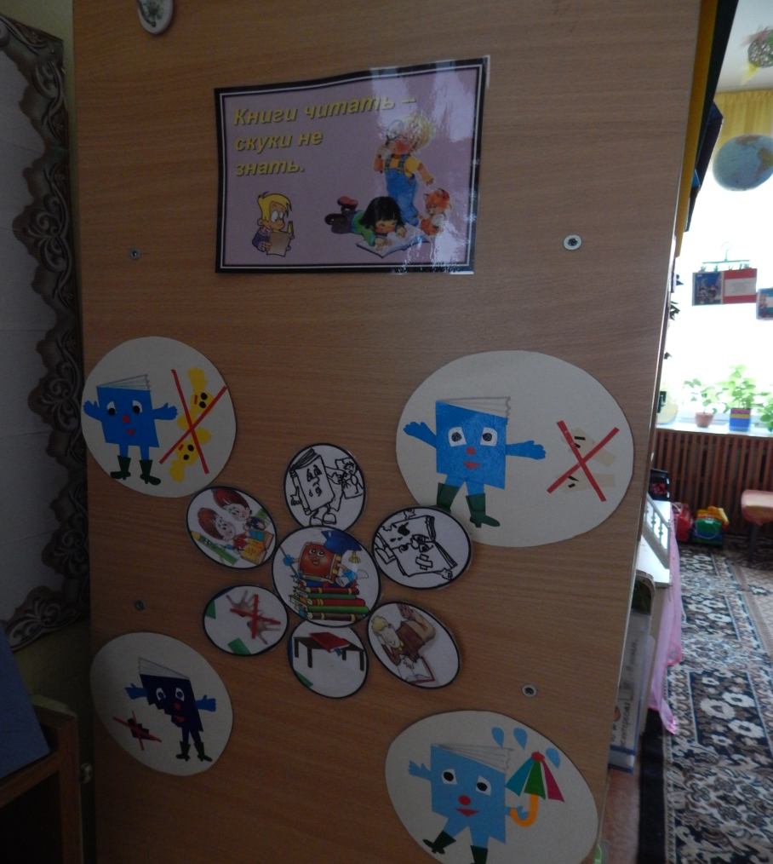
Речевой центр группы

Slide 3
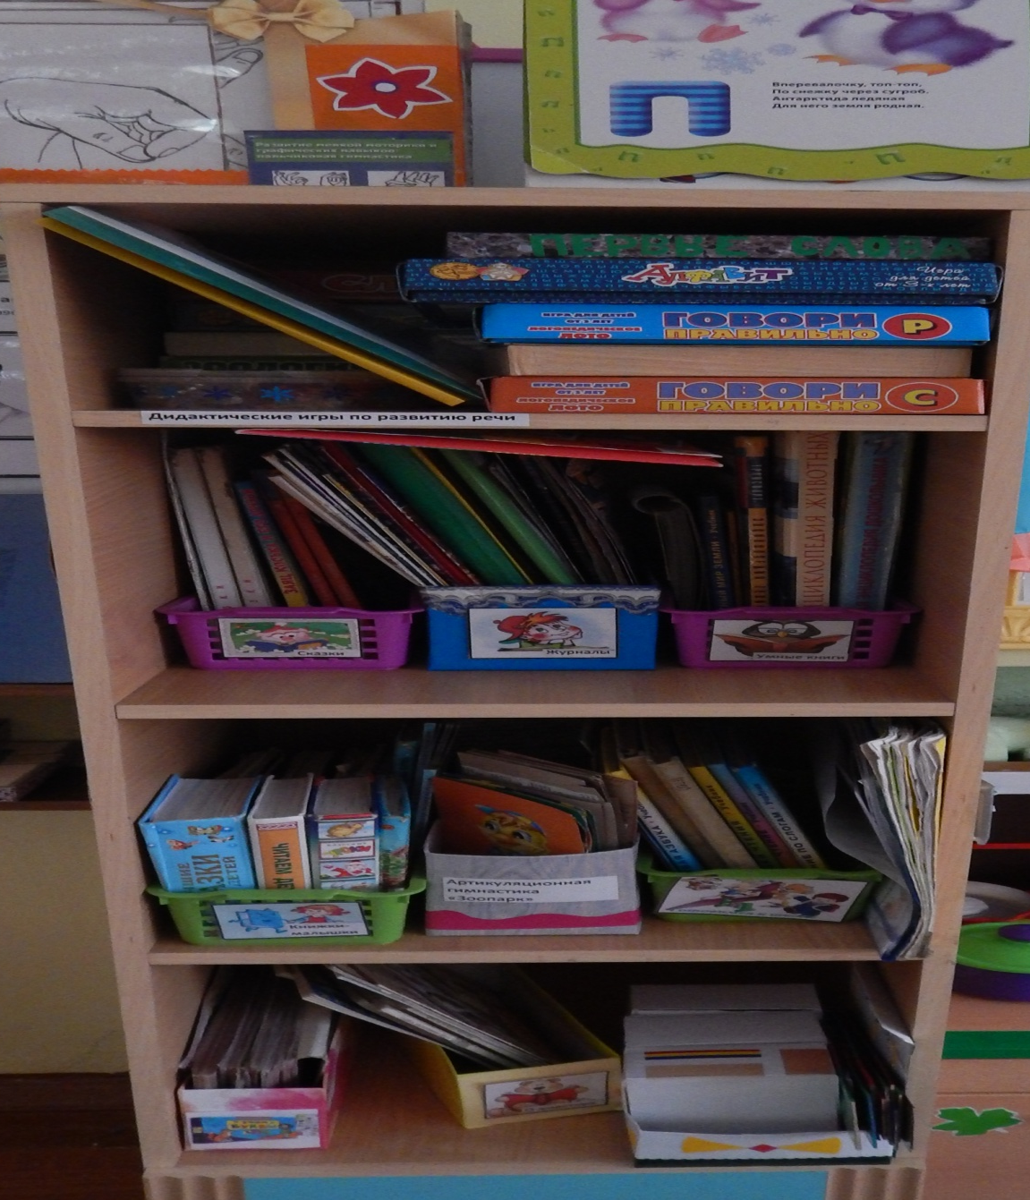

Slide 4
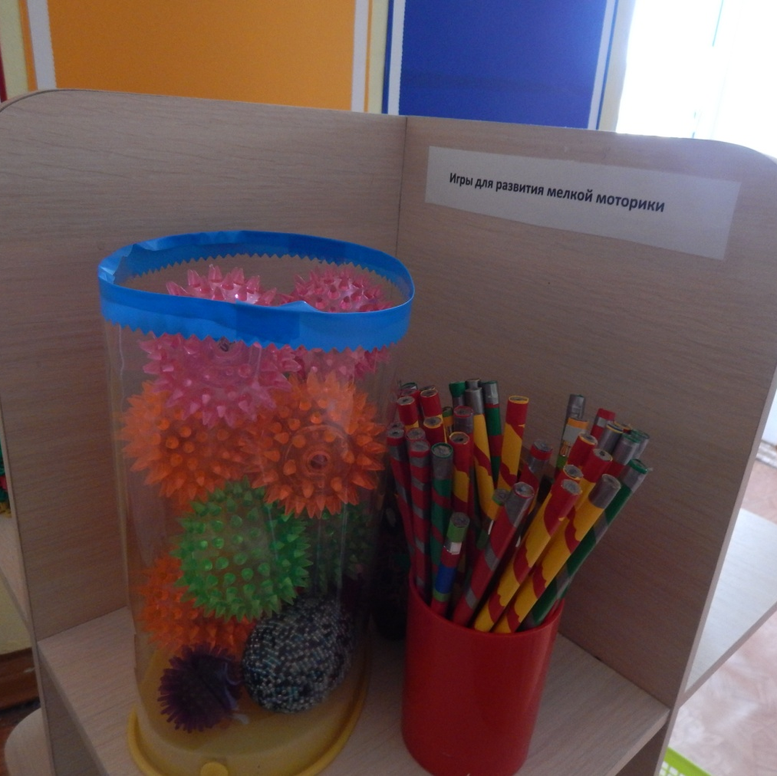
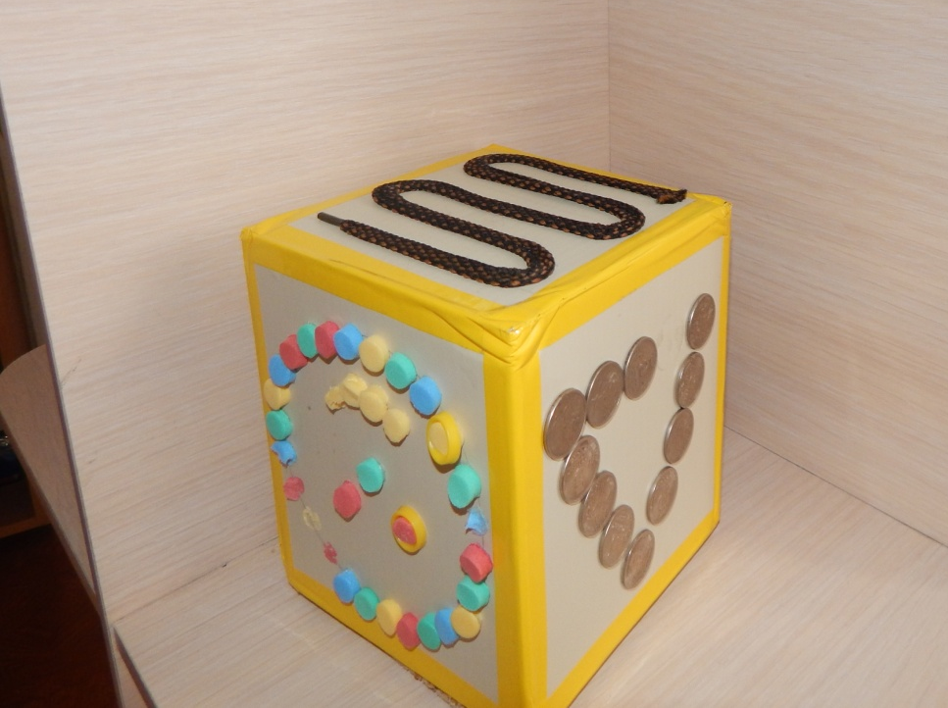
Развитие мелкой моторики

Slide 5
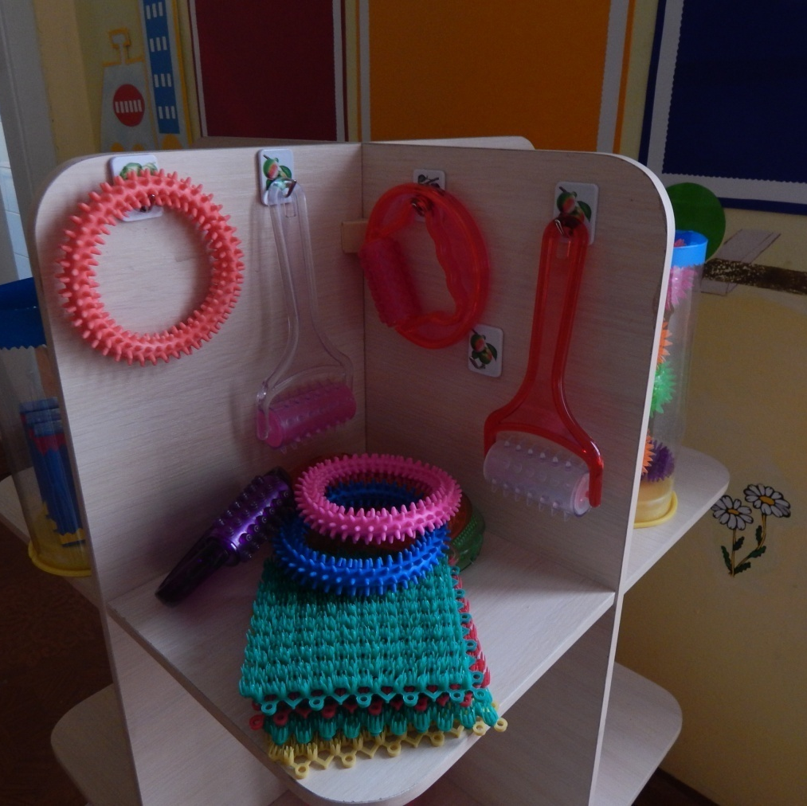
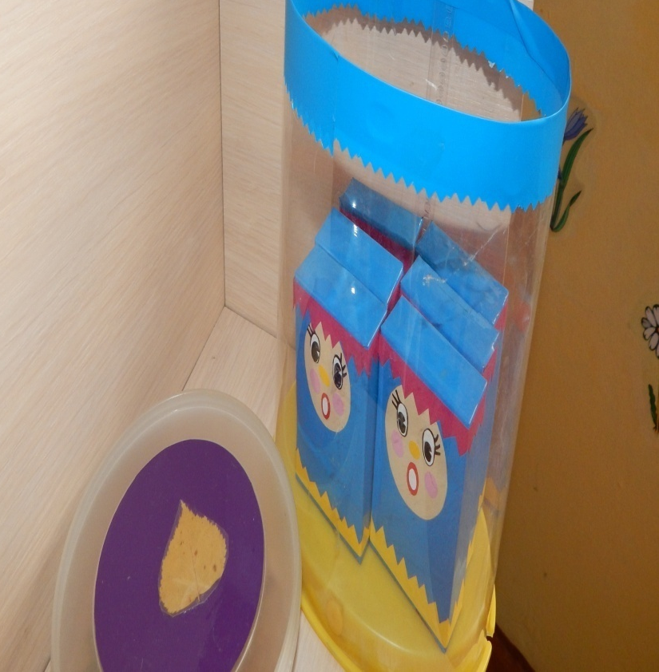

Slide 6
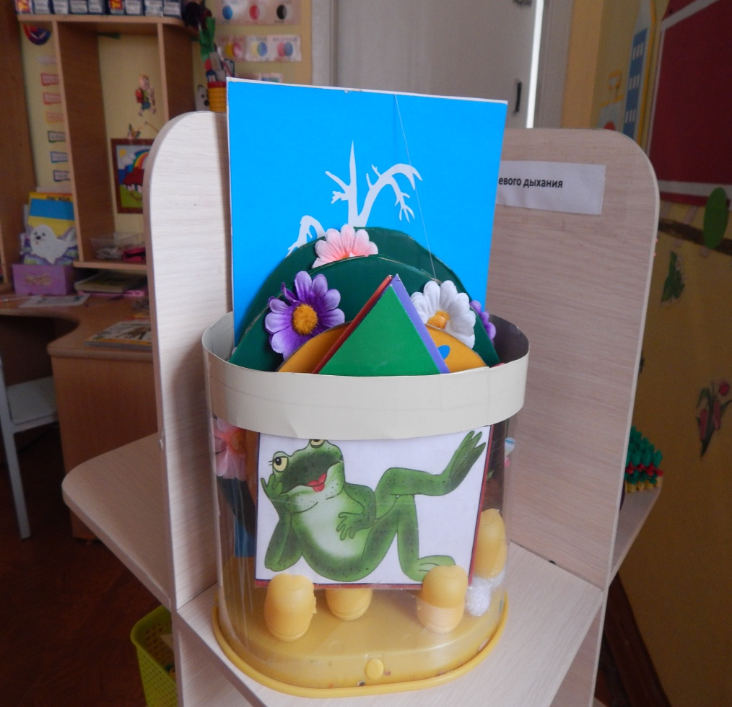
Развитие речевого дыхания

Slide 7
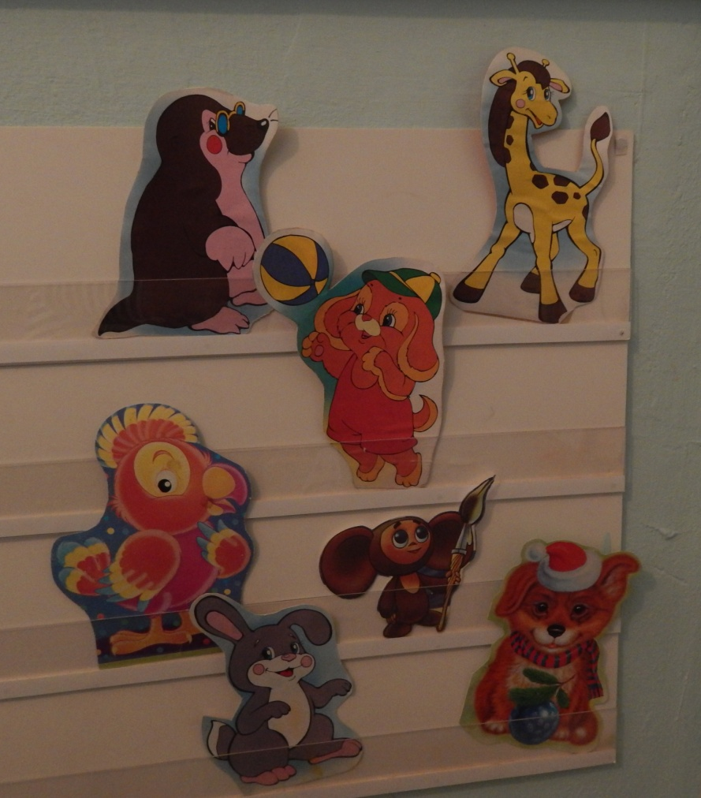
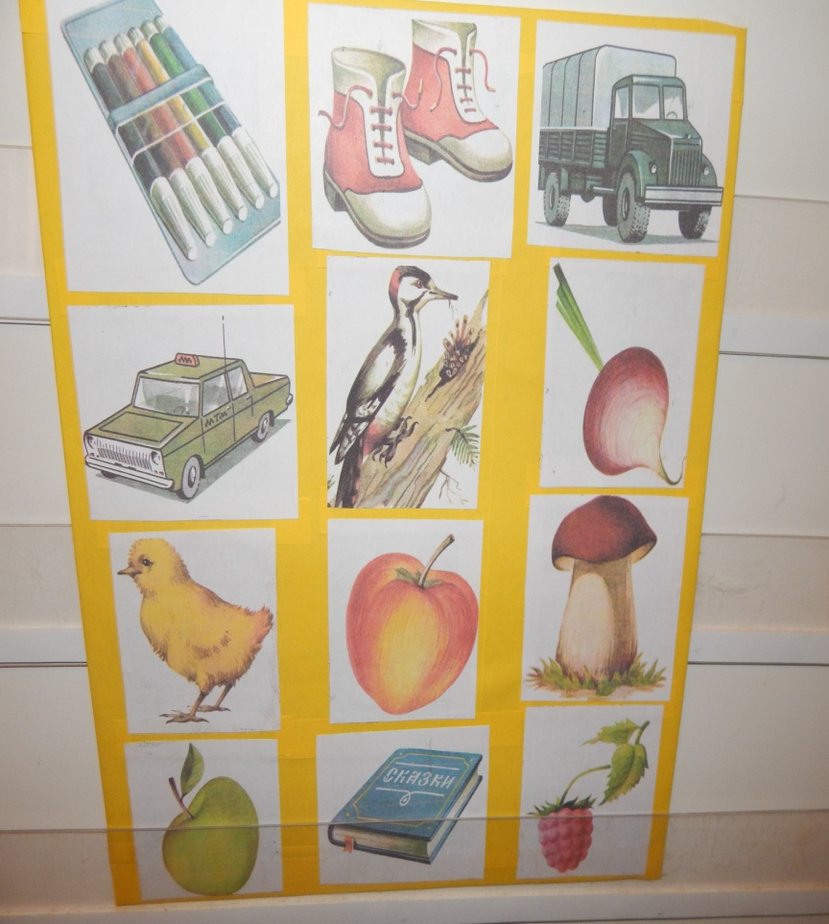

Slide 8
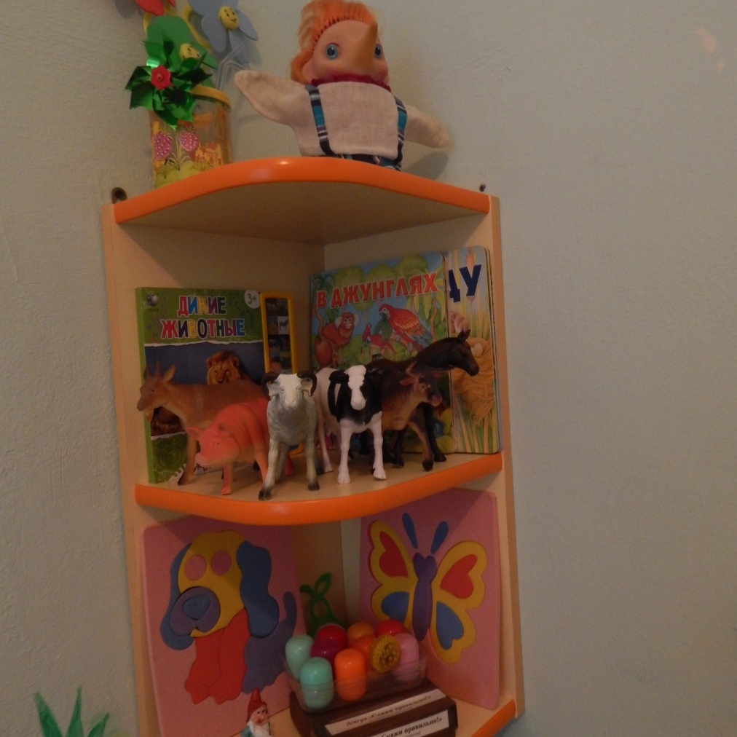
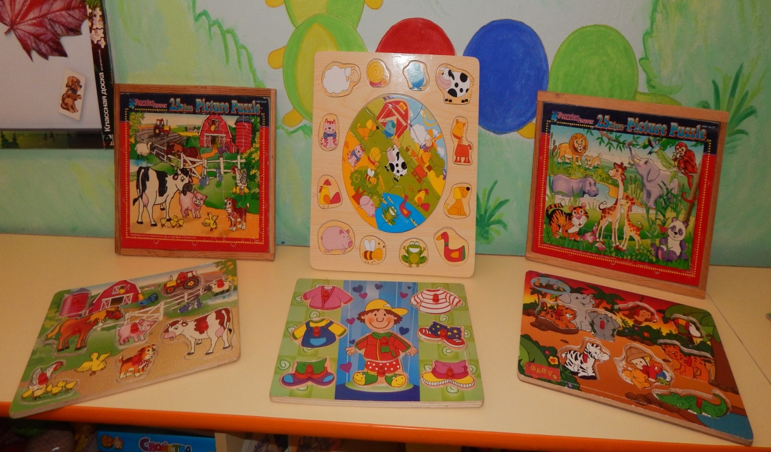

Slide 9
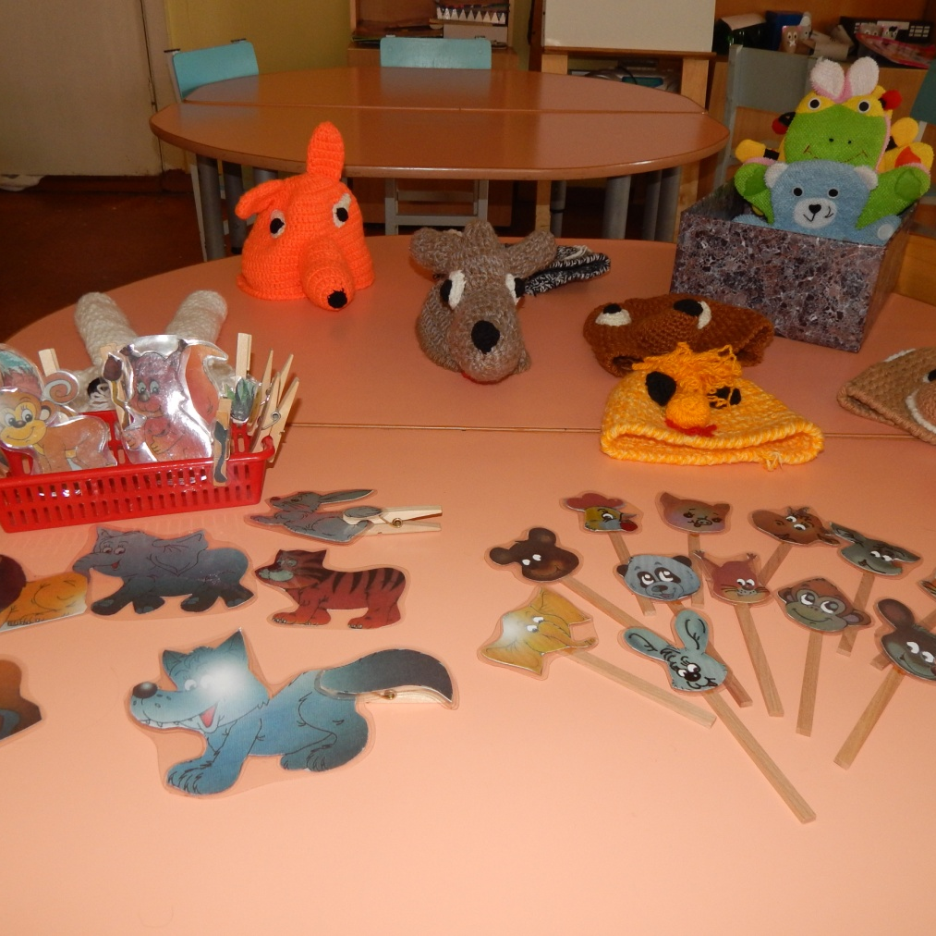
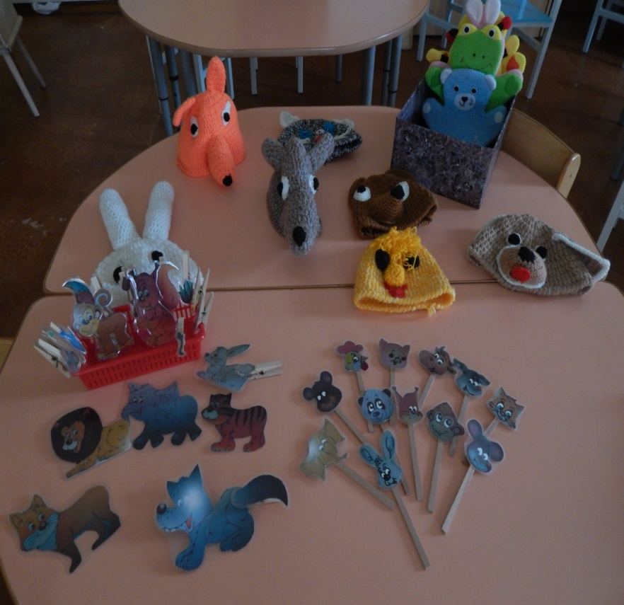
Театральный уголок

Slide 10
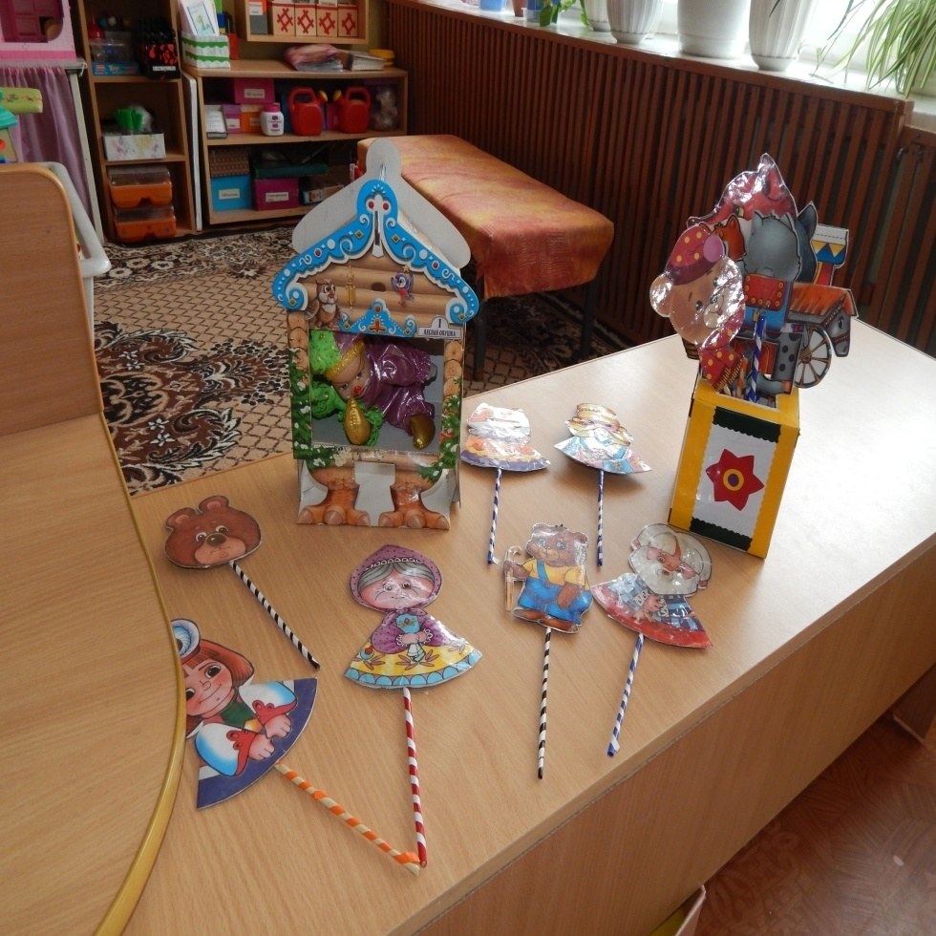
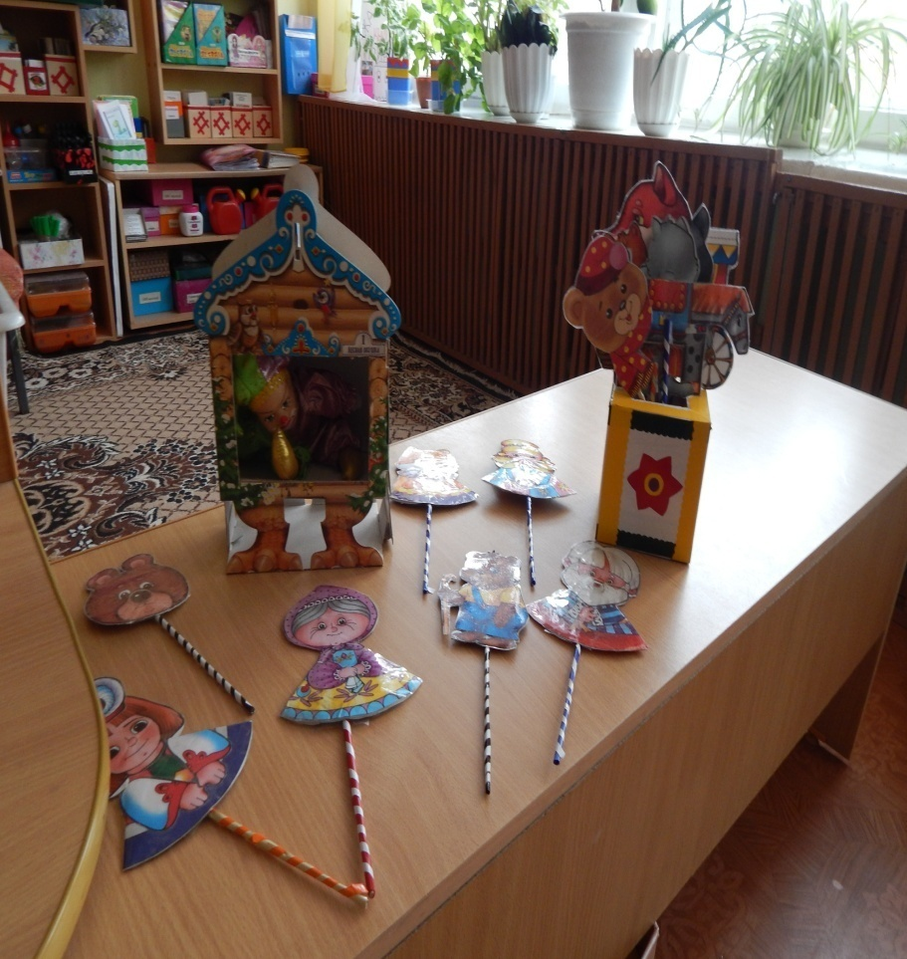

Slide 11
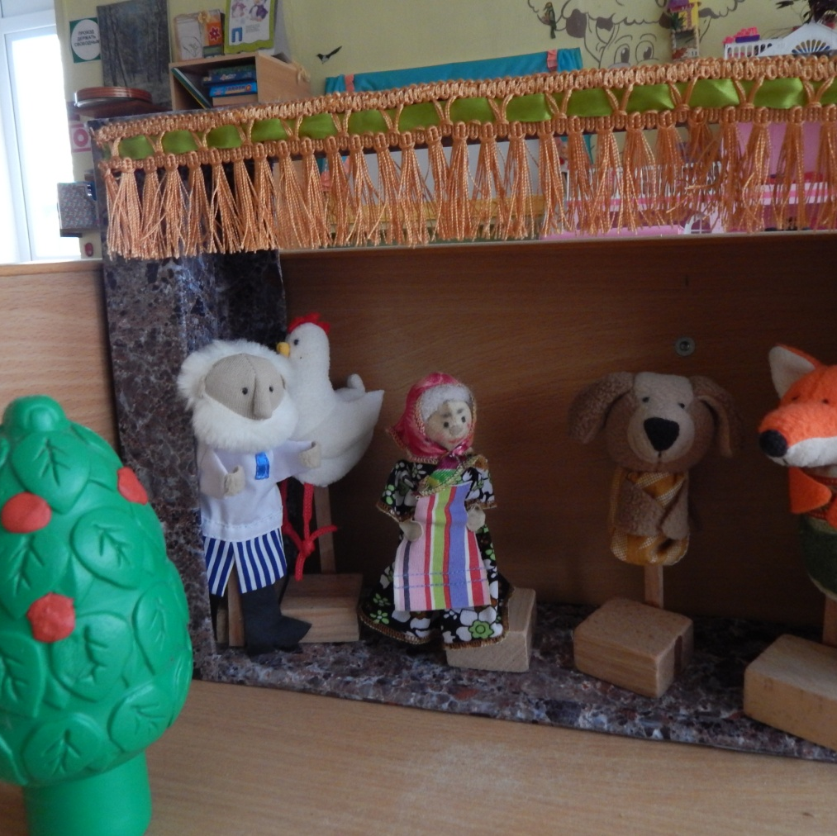
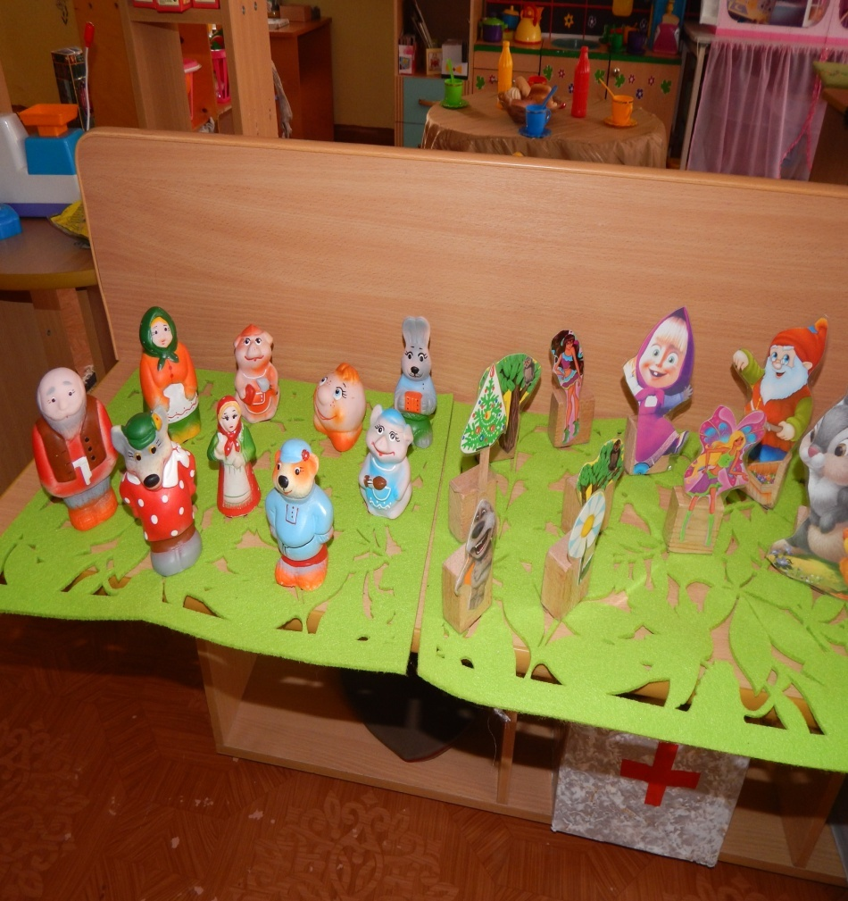

Slide 12
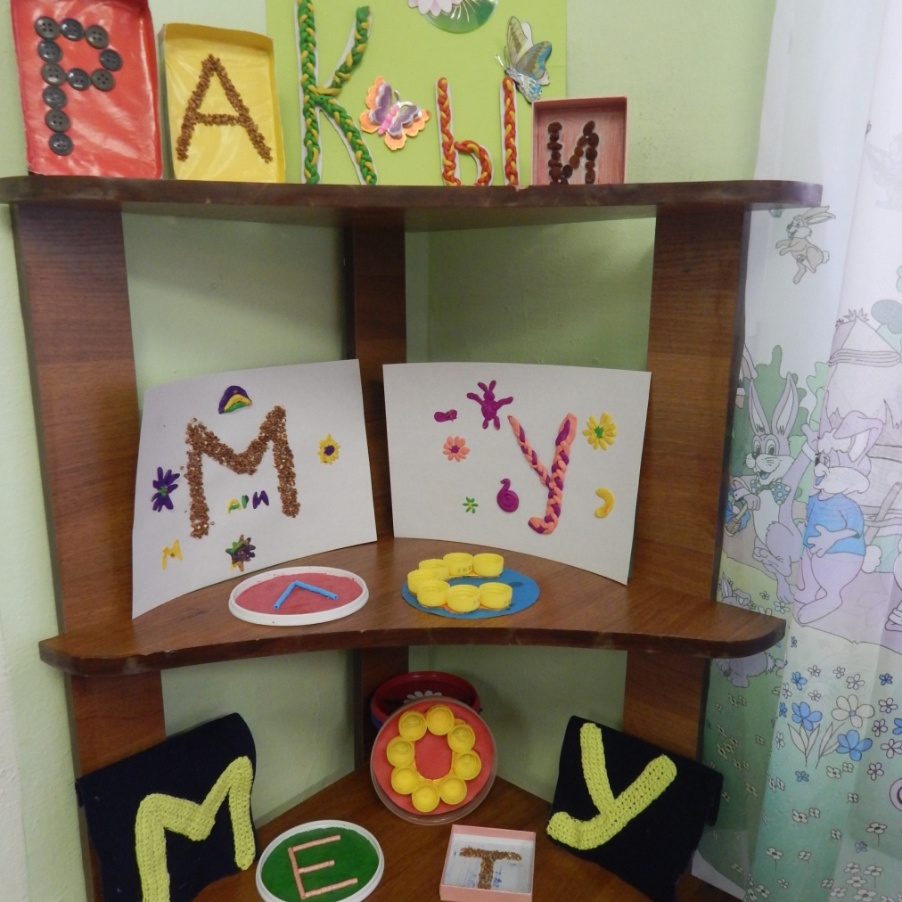
Мини музей букв
Совместный проект родителей и детей «Моя любимая буква»

Slide 13
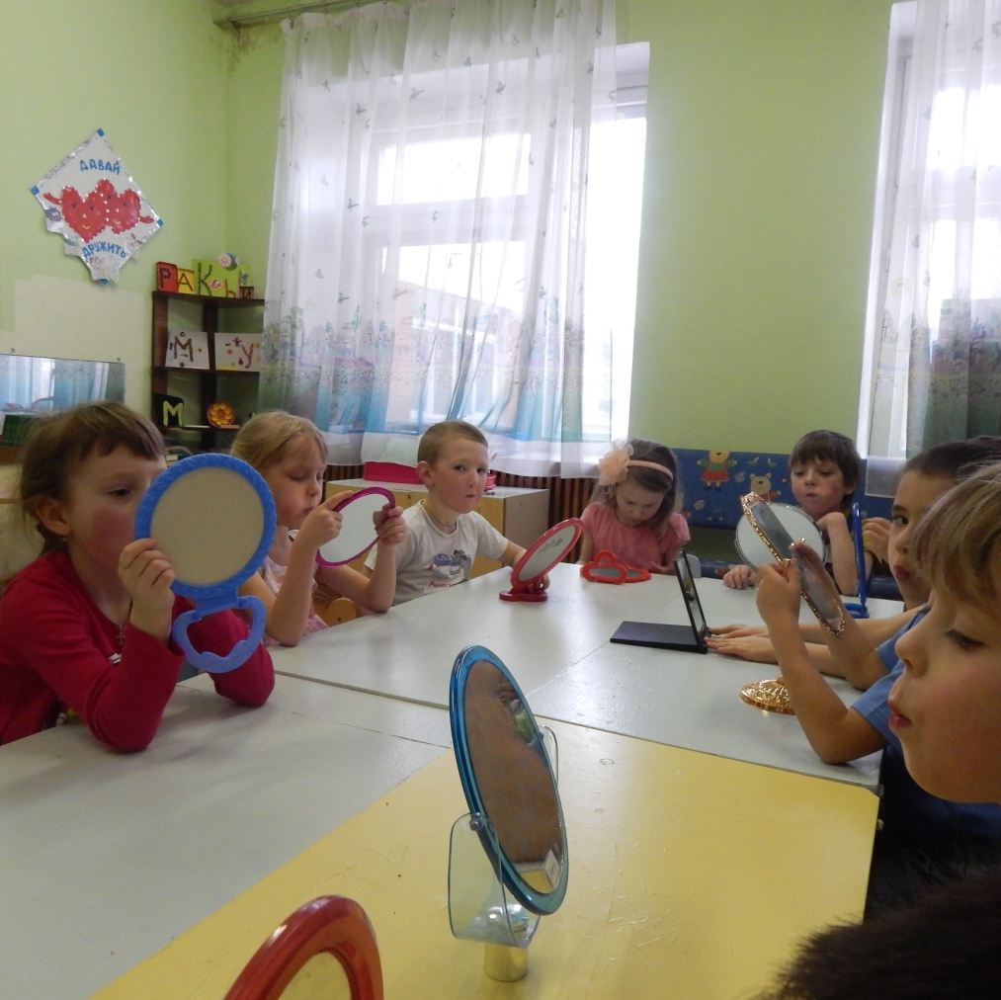
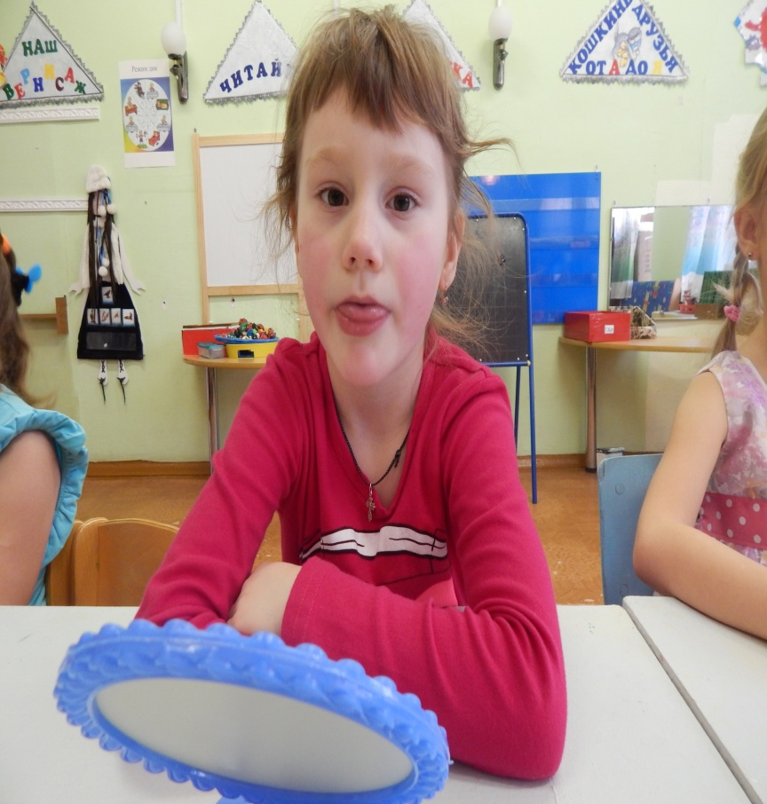
Артикуляционная гимнастика

Slide 14
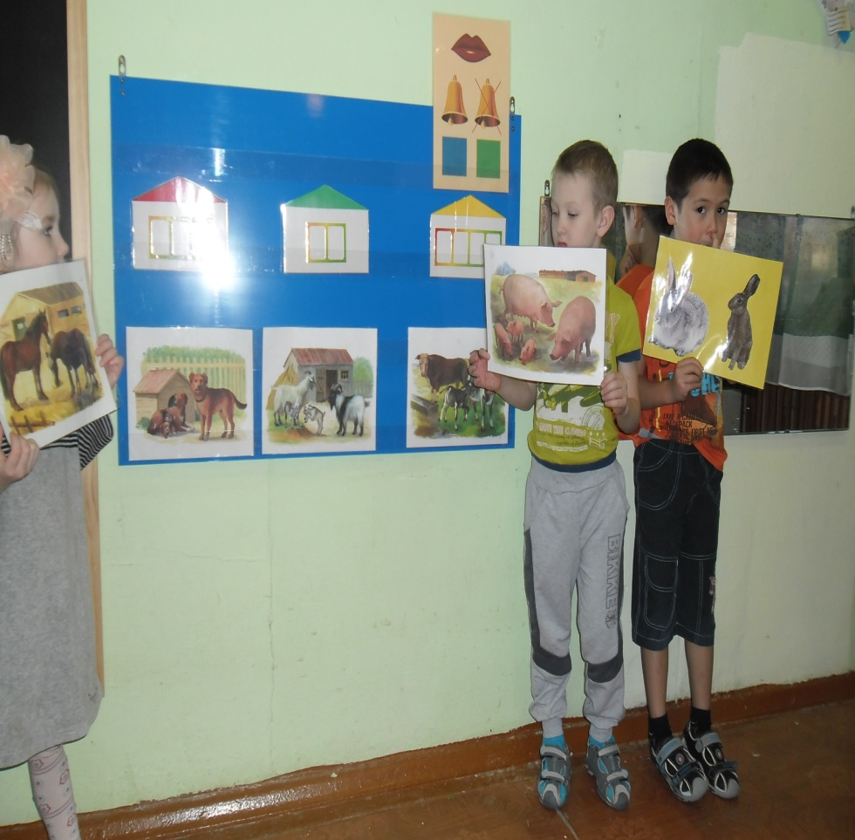
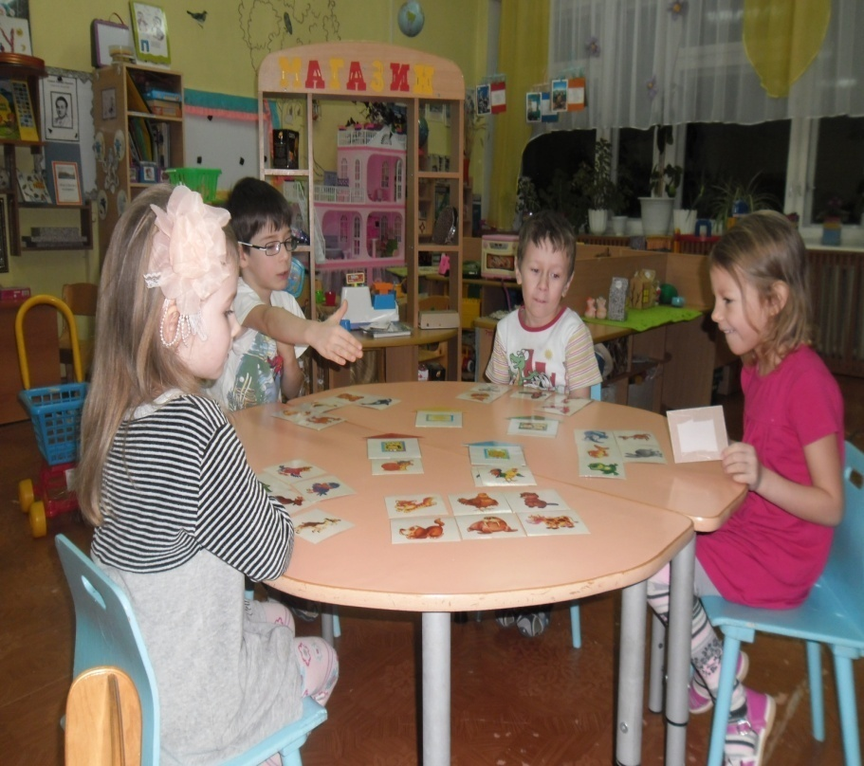
Дидактические игры на развитие речи и коммуникации.
Дидактическая игра «Найди где живет животное».
Дидактическая игра «Мой, моя, моё, мои»

Slide 15
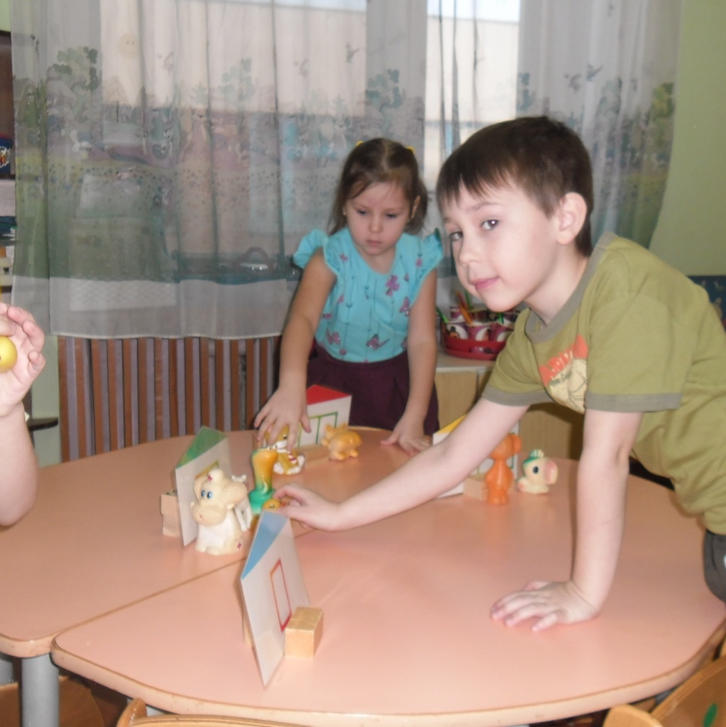
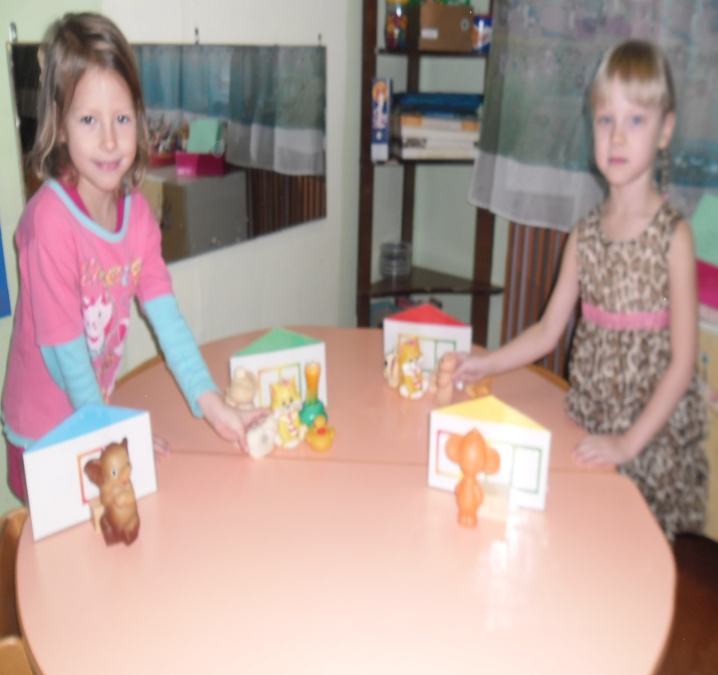
Дидактическая игра «Отгадай, где живет твоя игрушка».

Slide 16
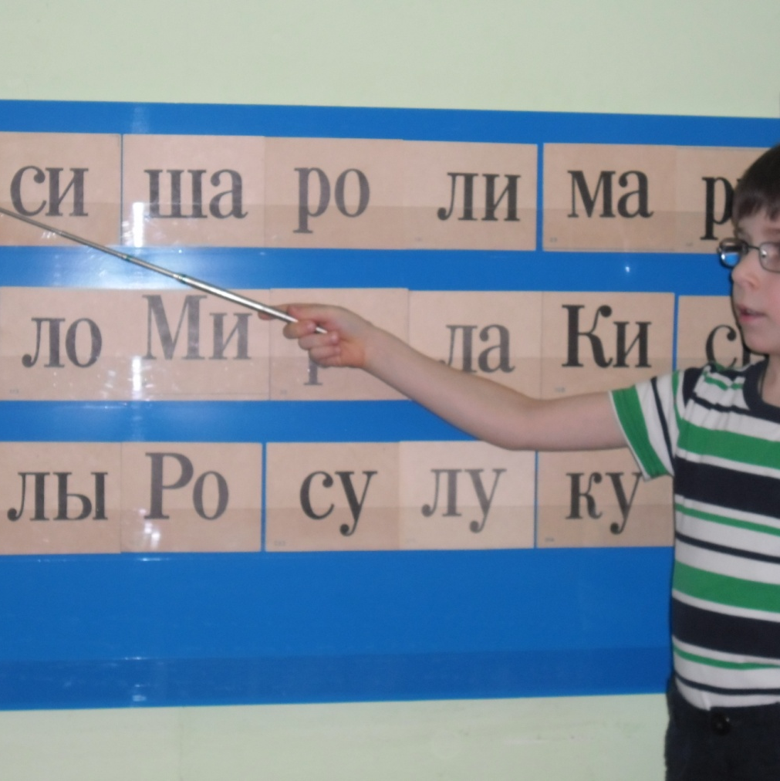
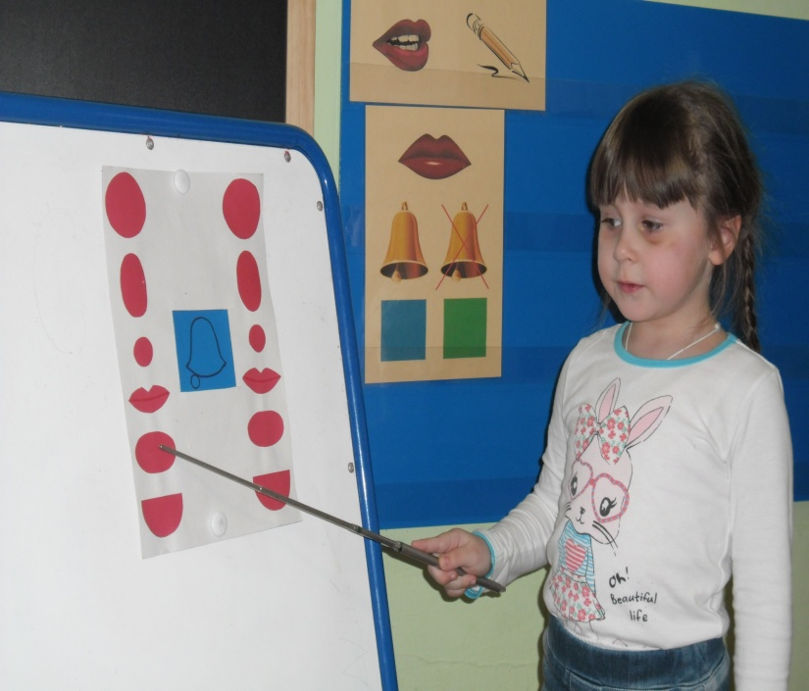
Игры с буквами
Игровое упражнение «Поймай слог».
Игровое упражнение «Прочитай песенку».

Slide 17
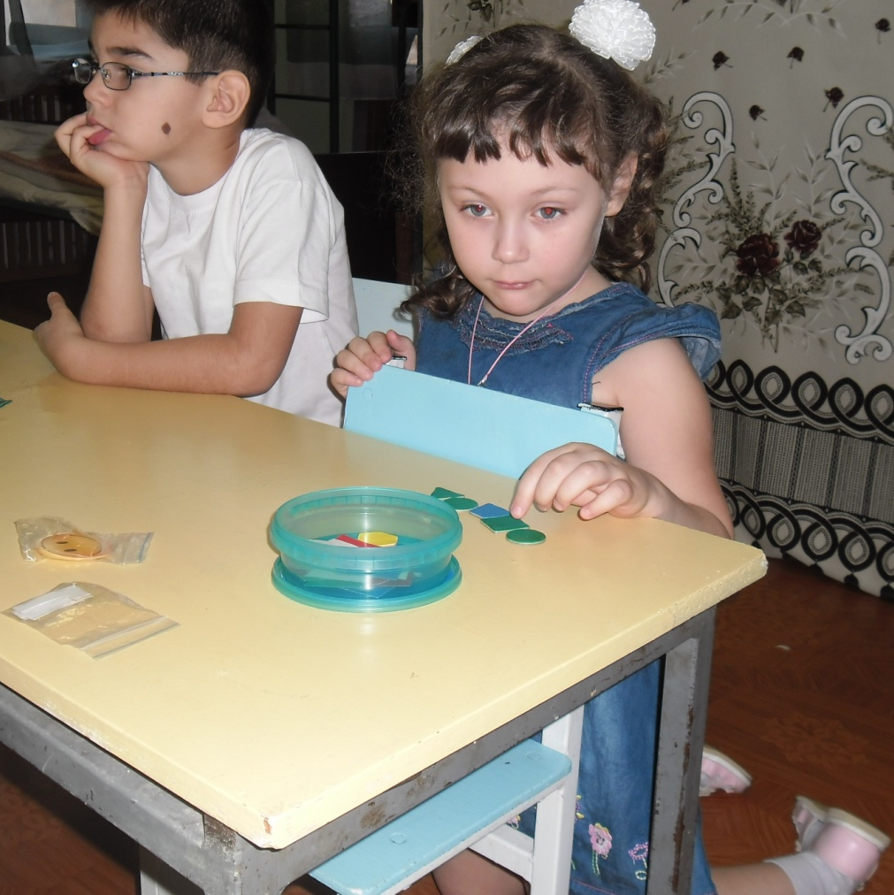
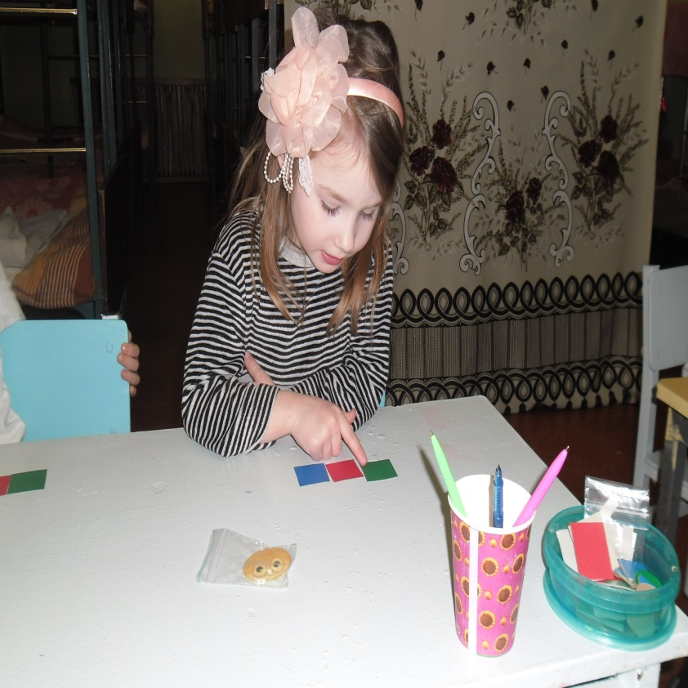
Игровое упражнение «Бусы».
Игровое упражнение «Звуковая схема слова».

Slide 18
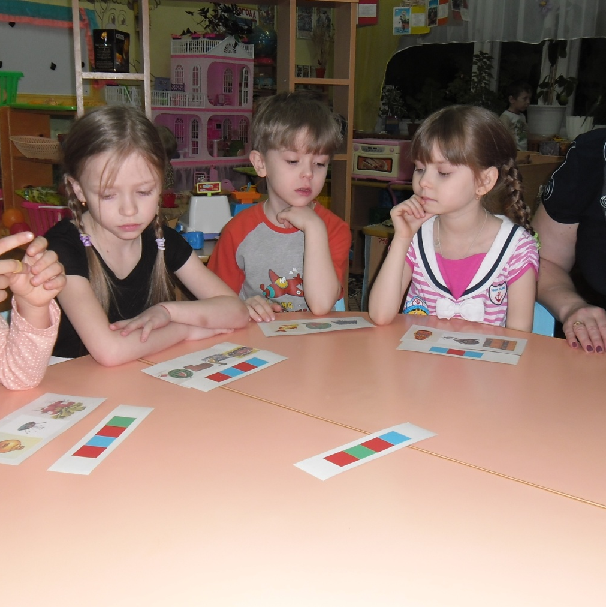
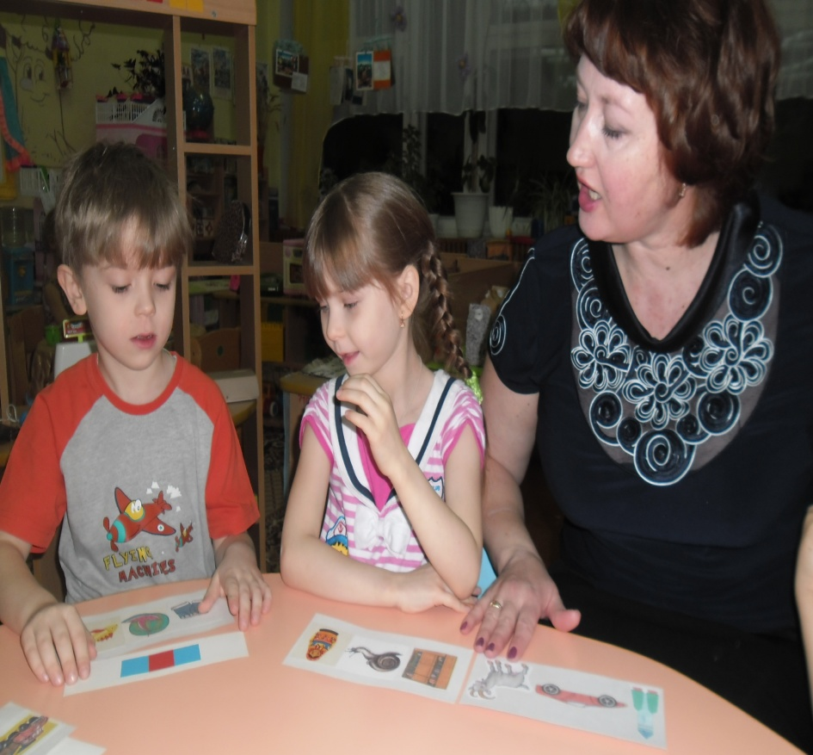
Дидактическая игра «Прочитай слово по первым звукам в названии картинок».
Дидактическая игра «Подбери схему к слову».

Slide 19
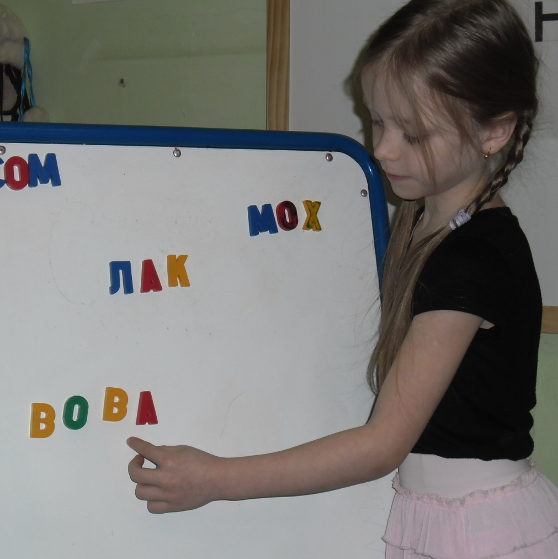
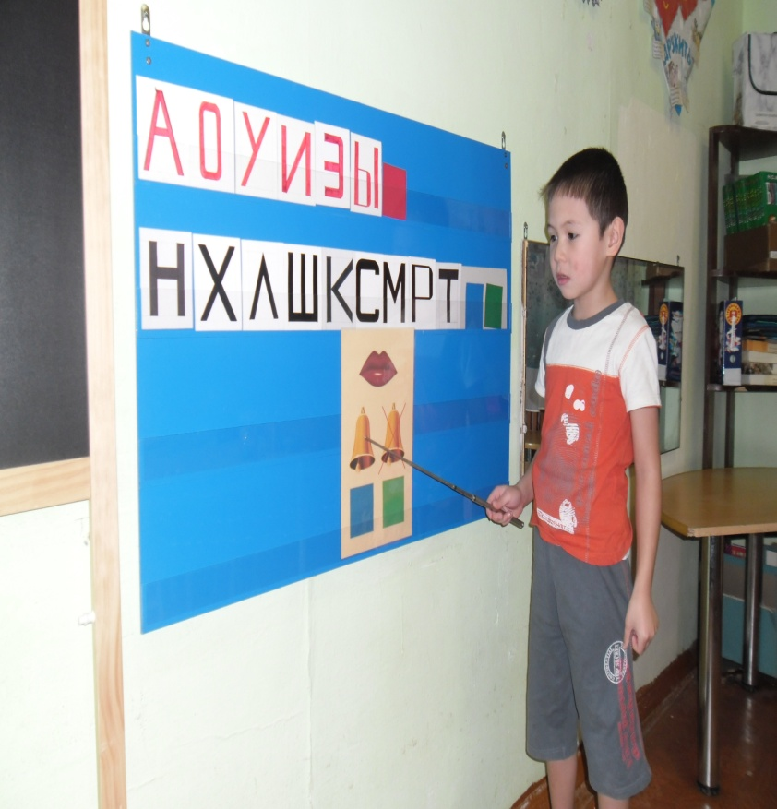
Магнитная азбука.
Игровое упражнение «Расскажи о букве по схеме».

Slide 20
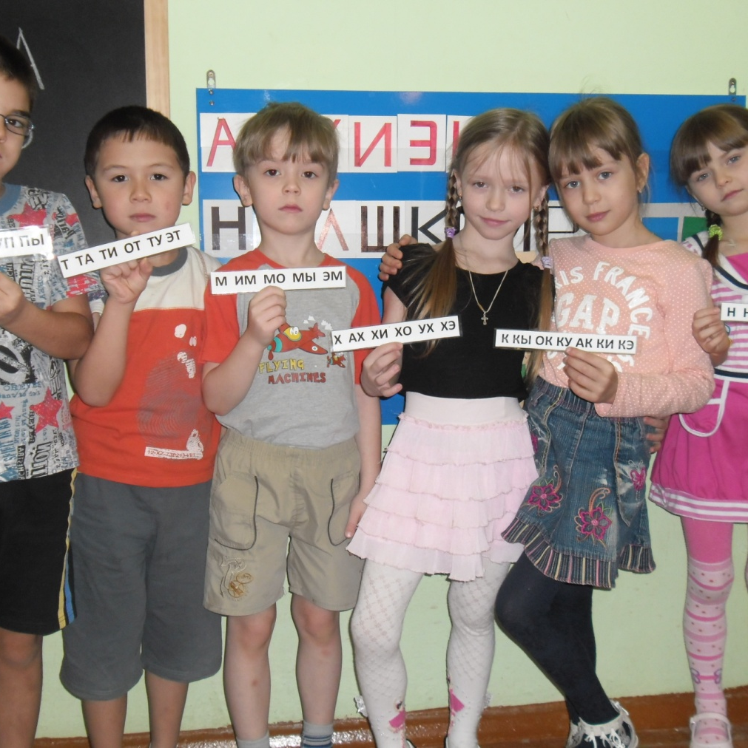
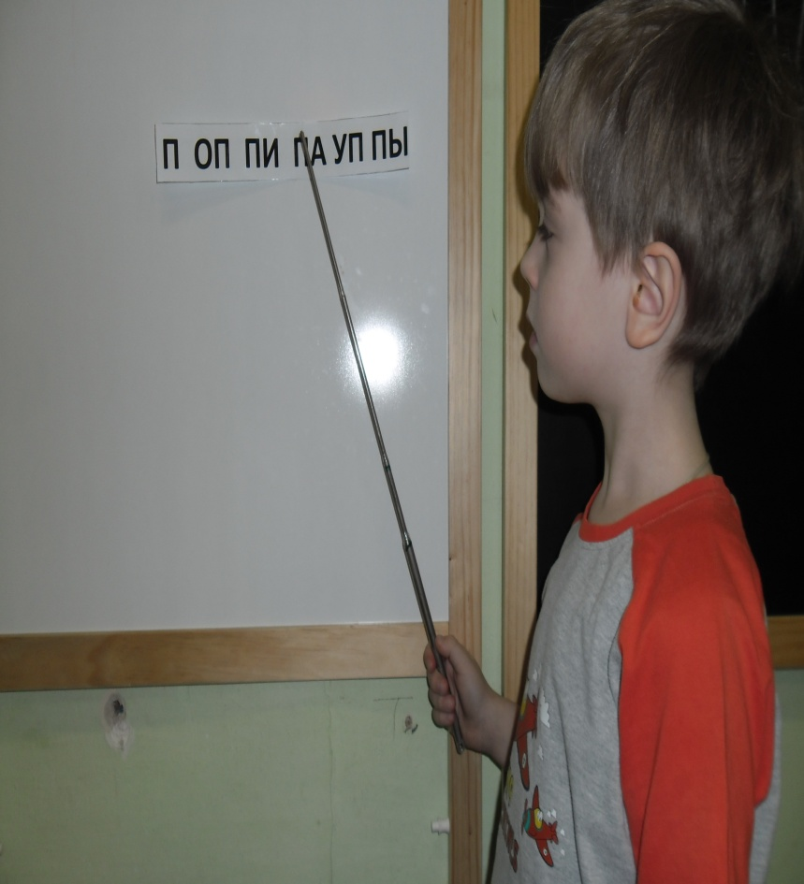
Игровое упражнение «Прочитай слоги, с третьим по счету слогом придумай слово!».
Игровое упражнение «Прочитай слоги с вопросительной интонацией ».

Slide 21
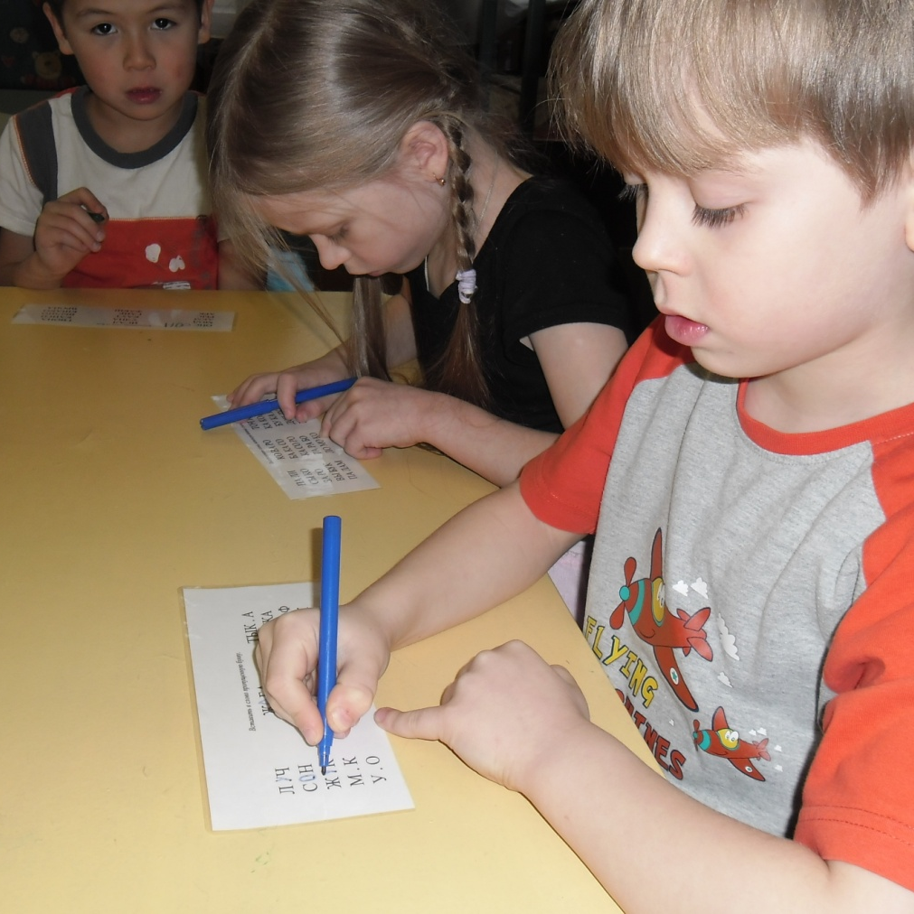
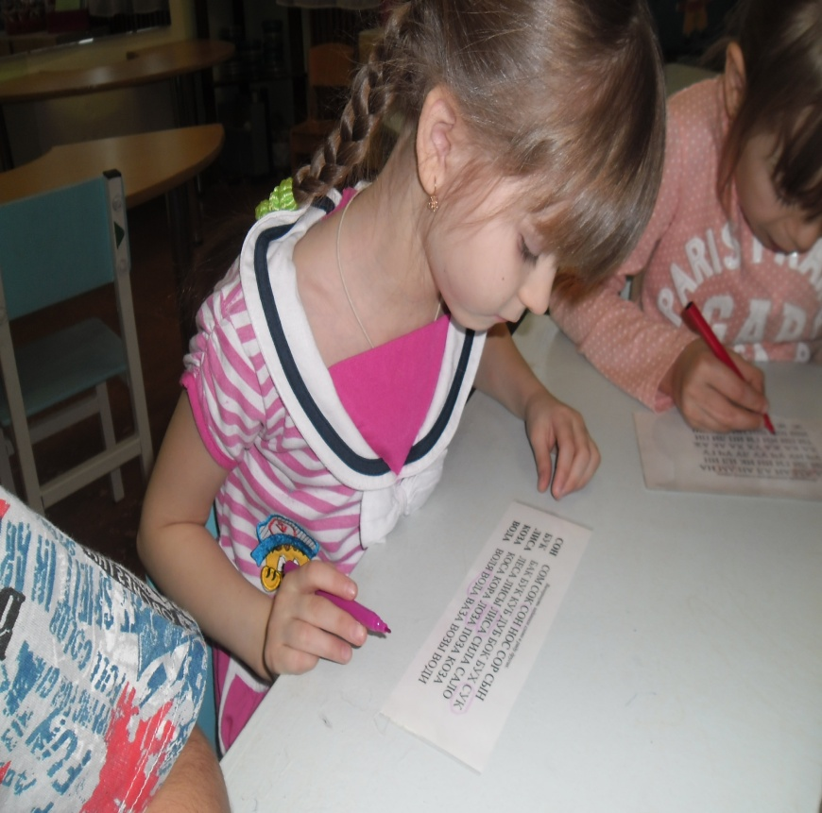
Игровое упражнение «Вставь букву в слово».
Игровое упражнение «Вычеркни заданное слово среди ряда слов».

Slide 22
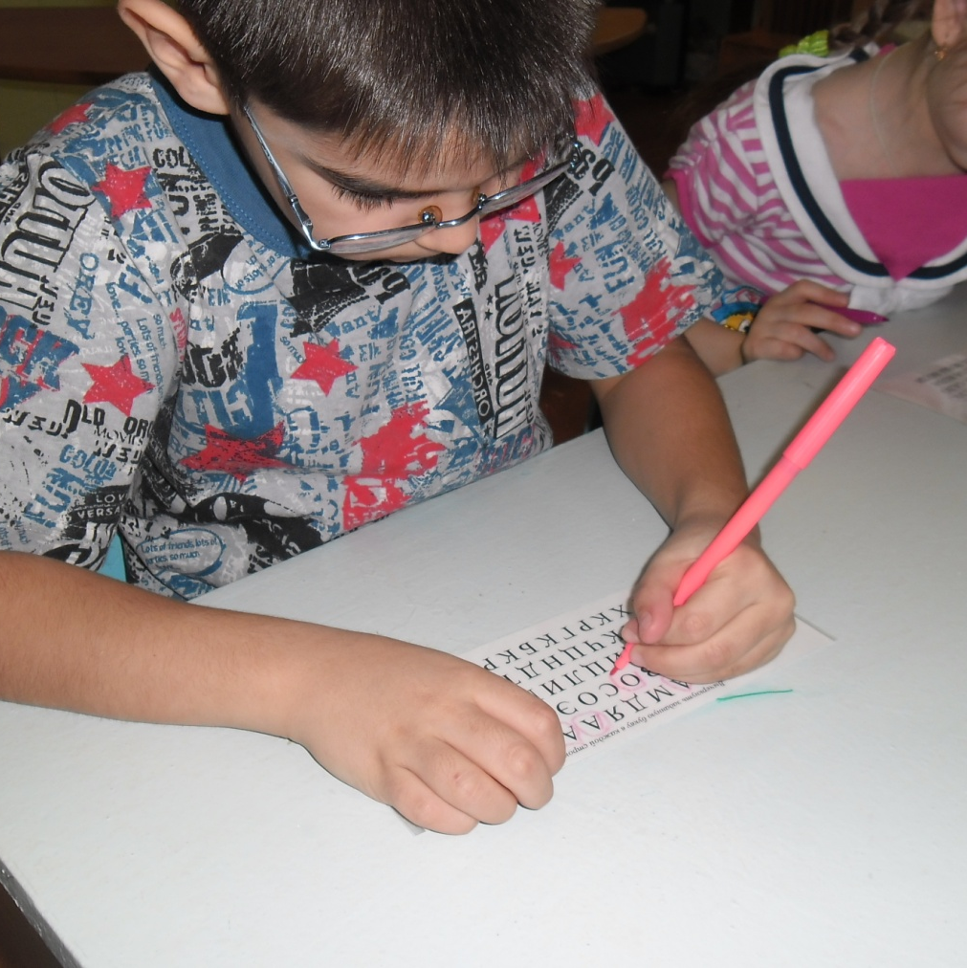
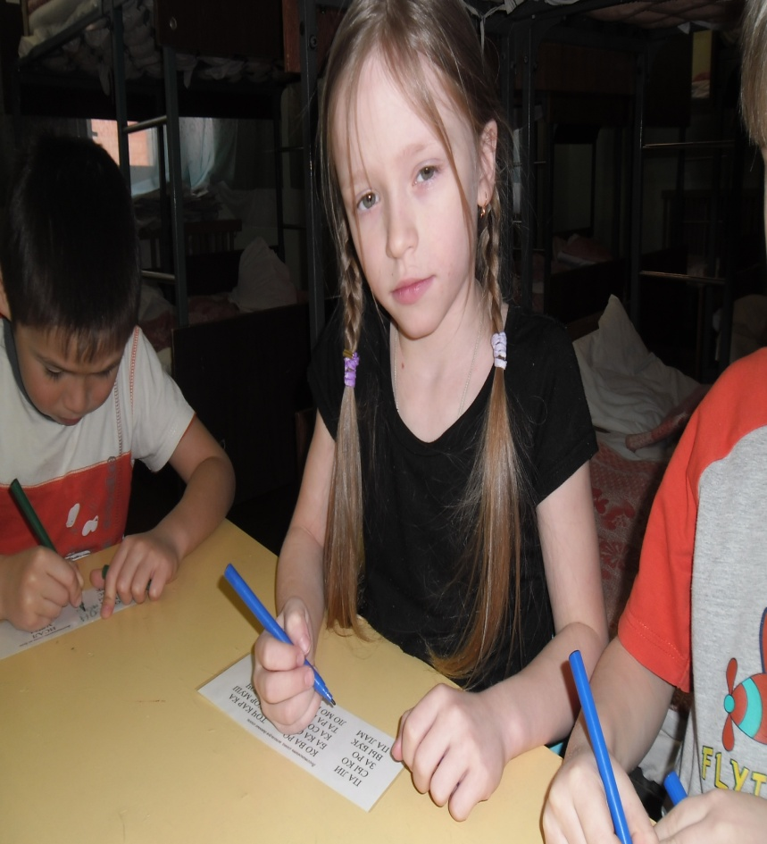
Игровое упражнение «Обведи в круг только гласные буквы».
Игровое упражнение «Поменяй слоги местами и прочитай слово, которое получилось».

Slide 23
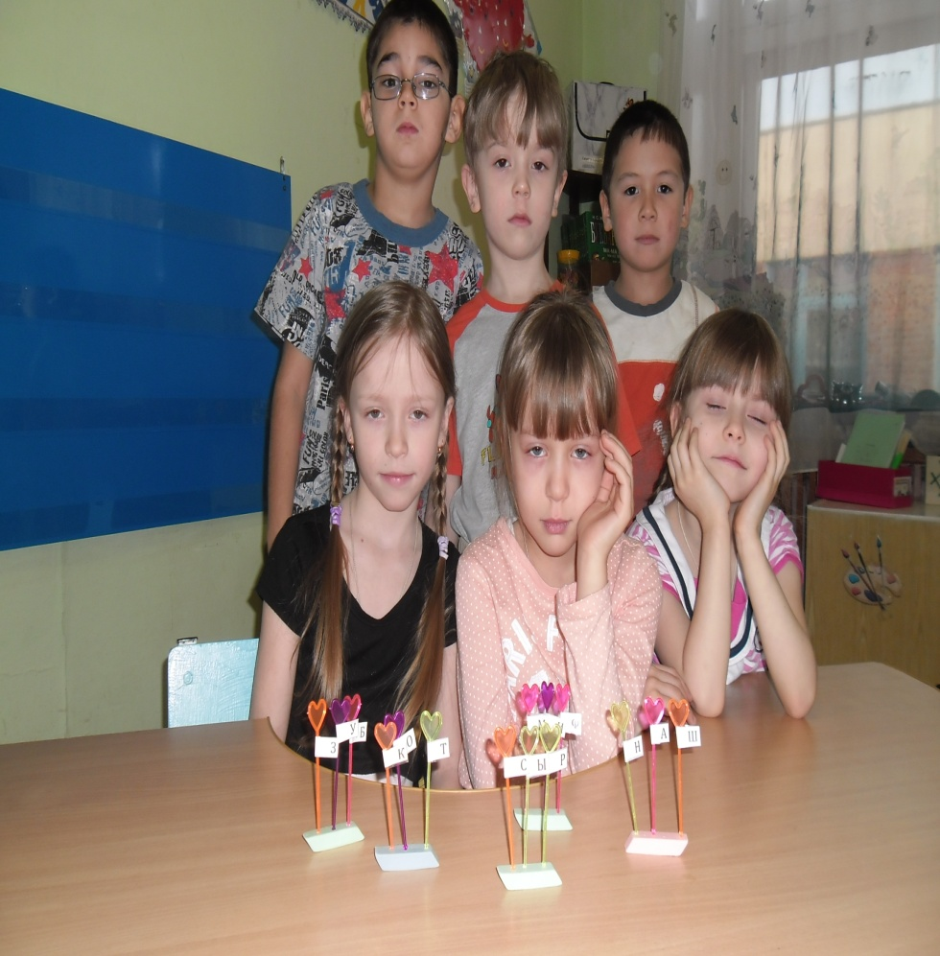
Дидактическая игра «Умные кораблики»

Slide 24
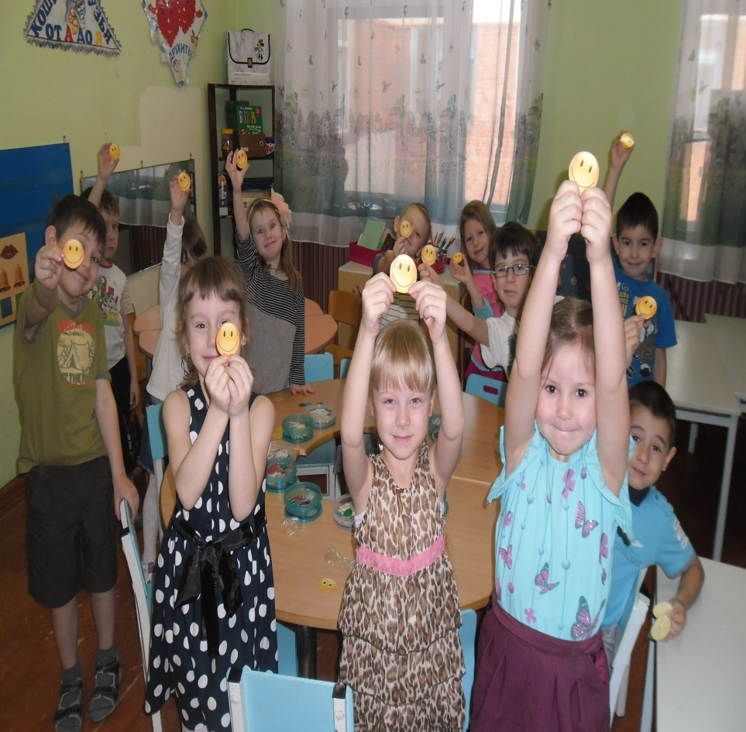
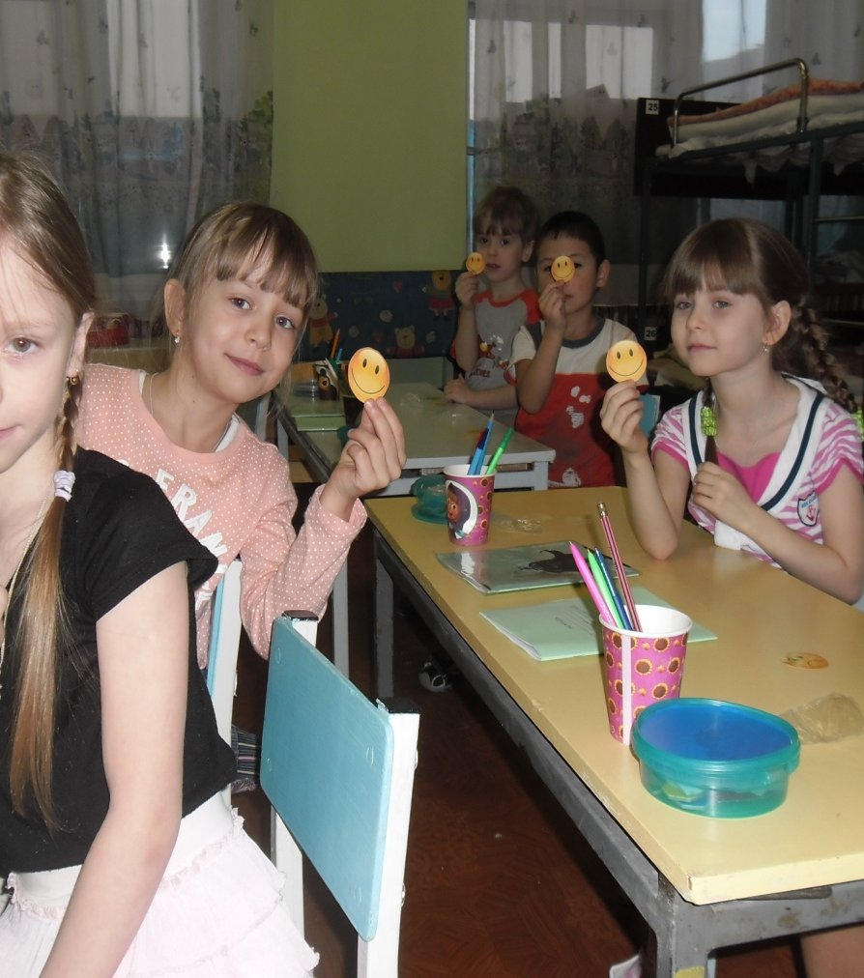
Notes:
Наше настроение!

Slide 25
Спасибо за внимание!

